Slide 1


オンライン箱根駅伝編
※ロゴ関東学連より
１．日程と出欠方法
東京箱根間往復
品保部駅伝競走大会
１０ｋｍからで参加ＯＫですのでお気軽に箱根駅伝参加気分を味わいましょう！
結果共有 ：１０/３０(月)～１１/７（火）
出欠締切 ：１０/９(月)
１０月 |  |  |  |  |  |  |  |  |  |  |  |  |  |  |  |  |  |  |  |  |  |  |  |  |  |  |  |  |  |  | １１月
1 | 2 | 3 | 4 | 5 | 6 | 7 | 8 | 9 | 10 | 11 | 12 | 13 | 14 | 15 | 16 | 17 | 18 | 19 | 20 | 21 | 22 | 23 | 24 | 25 | 26 | 27 | 28 | 29 | 30 | 31 | 1 | 2 | 3 | 4 | 5 | 6 | 7
日 | 月 | 火 | 水 | 木 | 金 | 土 | 日 | 月 | 火 | 水 | 木 | 金 | 土 | 日 | 月 | 火 | 水 | 木 | 金 | 土 | 日 | 月 | 火 | 水 | 木 | 金 | 土 | 日 | 月 | 火 | 水 | 木 | 金 | 土 | 日 | 月 | 火
各自タイムトライアル
箱根編結果共有
出欠入力＠BAND
オンライン駅伝第４回
BANDで出欠入力お願いします

Slide 2
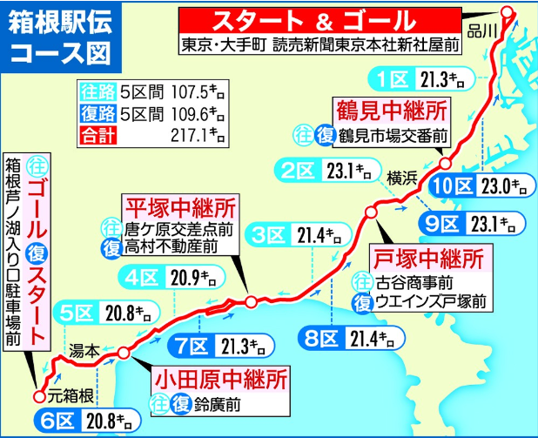
２．やり方・距離等
■箱根駅伝と同じ距離（下表）で１区～１０区に参加者を割り振ります
■各自１０ｋｍ以上（目標２０ｋｍ）をトライアルしタイム共有ください
■タイムを次ページの考え方で各区間距離タイムに換算します。
■大会記録の２２年青山学院大学×＊倍(*は参加者次第で設定)と競ってみましょう！
箱根駅伝各区間コースと距離
大会記録（２２年青山学院大学）
区間 | 距離 | メンバー | 個人記録 | 1kmペース
１区 | 21.3 | 志貴勇斗 | 1:01:25 | (2:53)
２区 | 23.1 | 近藤幸太郎 | 1:07:09 | (2:54)
３区 | 21.4 | 太田蒼生 | 1:01:00 | (2:51)
４区 | 20.9 | 飯田 貴之 | 1:01:46 | (2:57)
５区 | 20.8 | 若林宏樹 | 1:10:46 | (3:24)
６区 | 20.8 | 高橋勇輝 | 0:59:03 | (2:50)
７区 | 21.3 | 岸本大紀 | 1:02:39 | (2:56)
８区 | 21.4 | 佐藤一世 | 1:04:49 | (3:02)
９区 | 23.1 | 中村唯翔 | 1:07:15 | (2:55)
１０区 | 23.0 | 中倉啓敦 | 1:07:50 | (2:57)

Slide 3
３．タイム換算方法
各自記録を下表基に
２０ｋｍのタイムに換算
各区間タイムに更に換算（下表係数掛ける）
シニア×０．９、女性×
０．８のハンデ考慮
20kmに換算する時の係数
各区間タイムに換算する時の係数
走った距離 | 換算方法
10km～12km | ペース/k × 22
13km～16km | ペース/k × 21.5
17km～19km | ペース/k × 20.4
20km～25km | ペース/k × 20
26km～29km | ペース/k × 19.5
30km以上 | ペース/k × 19
区間 | 係数
１区（21.3km） | 21.3
２区(23.1km) | 23.1
３区(21.4km) | 21.4
４区(20.9km) | 20.9
５区(20.8km) | 24.3
６区(20.8km) | 20.2
７区(21.3km) | 21.3
８区(21.4km) | 21.4
９区(23.1km) | 23.1
１０区(23.0km) | 23.0
←山登り区間なので上り坂分を考慮
坂道考慮したボーナス
←山下り区間なので下り坂分を考慮
コース | 換算方法
スポセン | ペース/k× 0.98
岡崎中総 | ペース/k× 0.94
他（トレイル等） | ケースバイケース

Slide 4
Q&A
Q：遅いし完走する自信もゼロだけど申し込んでいい？
⇒YES、スピードは気にせず自分がどれだけ長い距離いけるかチャレンジしてみましょう！
Q：自身の区間距離ピッタリ走らないといけないの？（例：１区は21.3km走らないといけない？）
⇒いいえ、１０ｋｍ以上走っていただければＯＫです。（推奨は２０．０ｋｍです。）
Q：１０ｋｍで本当にいいの？２０ｋｍの人よりだいぶ楽だけど？
⇒最低１０ｋｍなので１０ｋｍでもＯＫ、ただし換算係数的に不利になりますので推奨は２０ｋｍです

